Slide 1



Slide 2



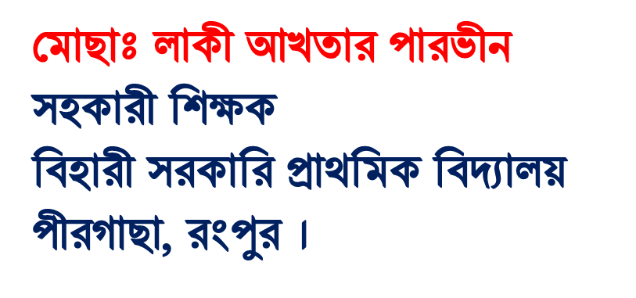
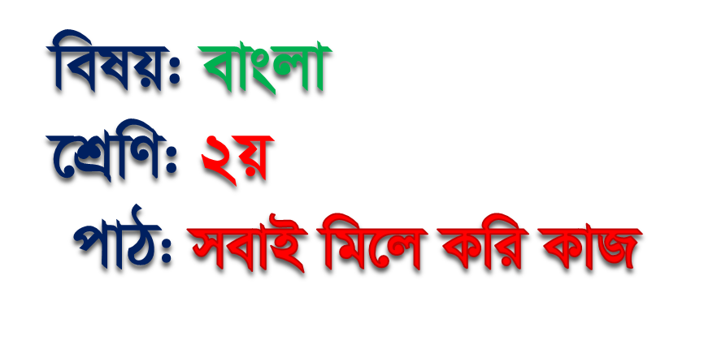

Slide 3
G‡mv Avgiv wfwWI †`wL|

Slide 4

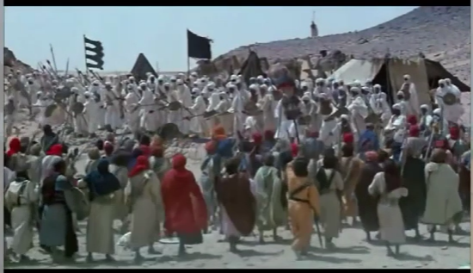
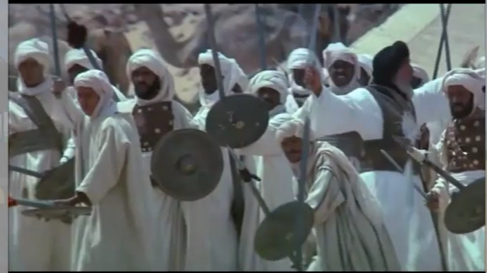
এসো আমরা কিছু ছবি দেখি।

Slide 5
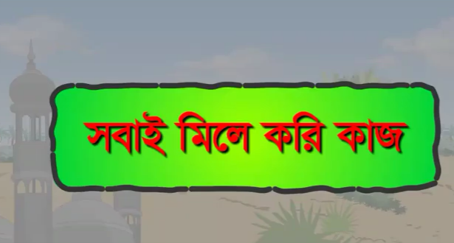
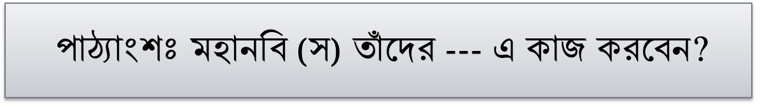

Slide 6
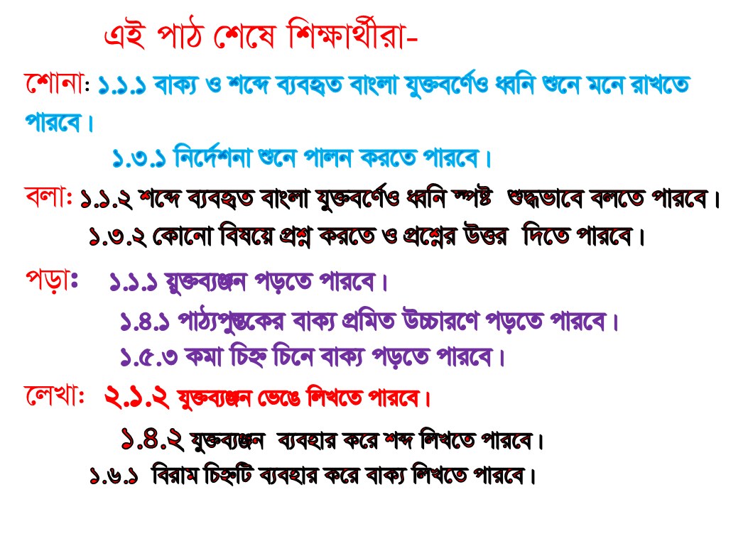
শিখনফল

Slide 7
তোমাদের পাঠ্য বইয়ের ৭১ পৃষ্টা বের কর।
শিক্ষকের পাঠ
শিক্ষার্থীর পাঠ

Slide 8
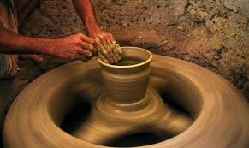
শব্দার্থ
গড়া
তৈরি করা

Slide 9
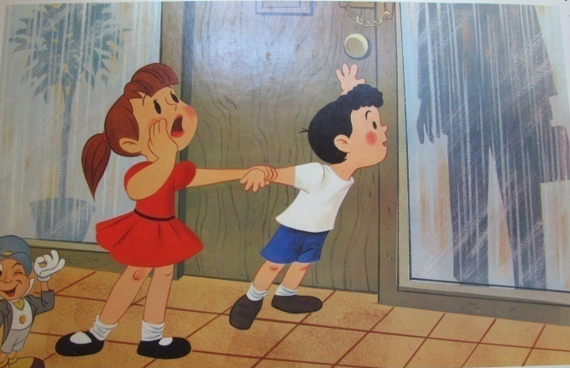
শব্দার্থ
আপত্তি
অমত

Slide 10
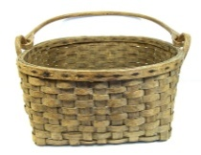
শব্দার্থ
ঝুড়ি
বাঁশ বা বেতের চাঙাড়ি

Slide 11
যুক্তবর্ণ ভেঙ্গে লেখি ও শব্দ তৈরি করি ।
আপত্তি
ত্ত
ত
ত
সম্পত্তি
বিপত্তি

Slide 12
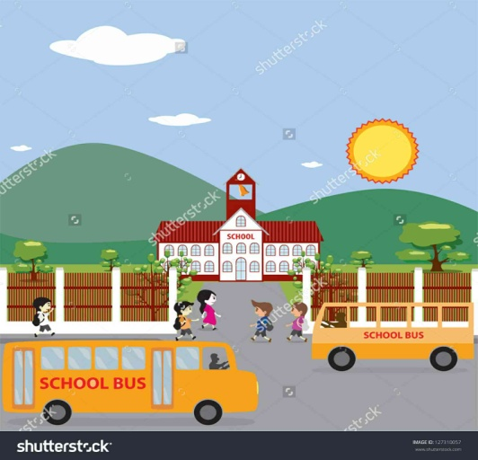
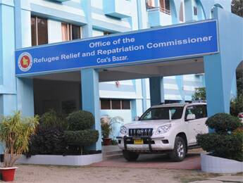
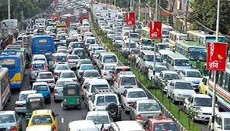
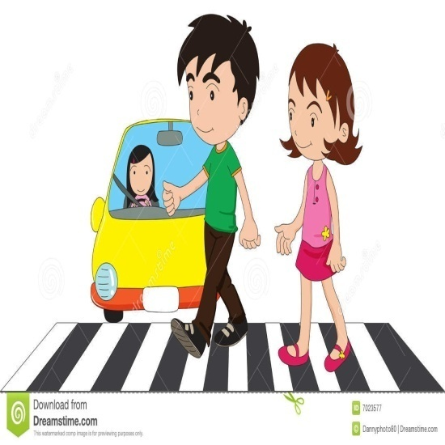
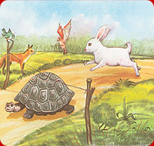
বিপরীত শব্দ
বাহির
প্রবেশ
সহজ
কঠিন
শুরু
শেষ

Slide 13

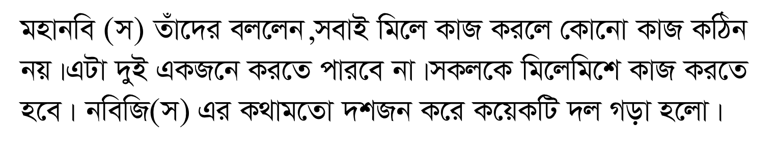

Slide 14
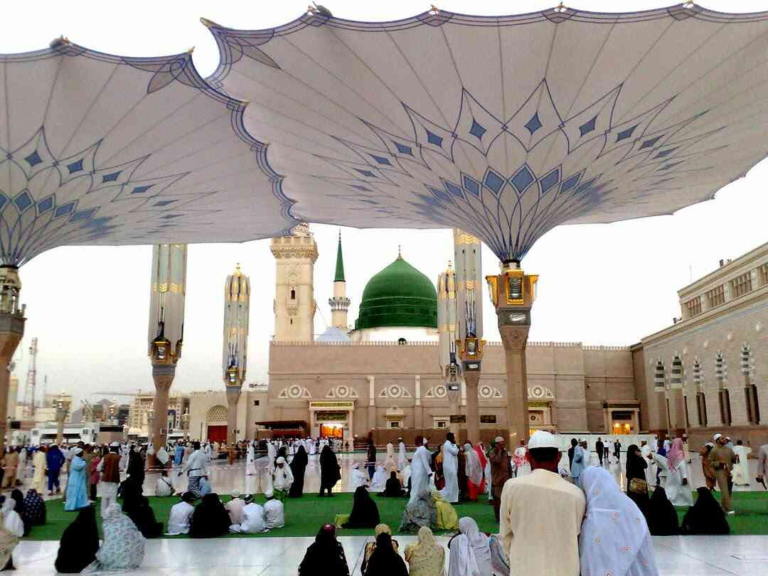
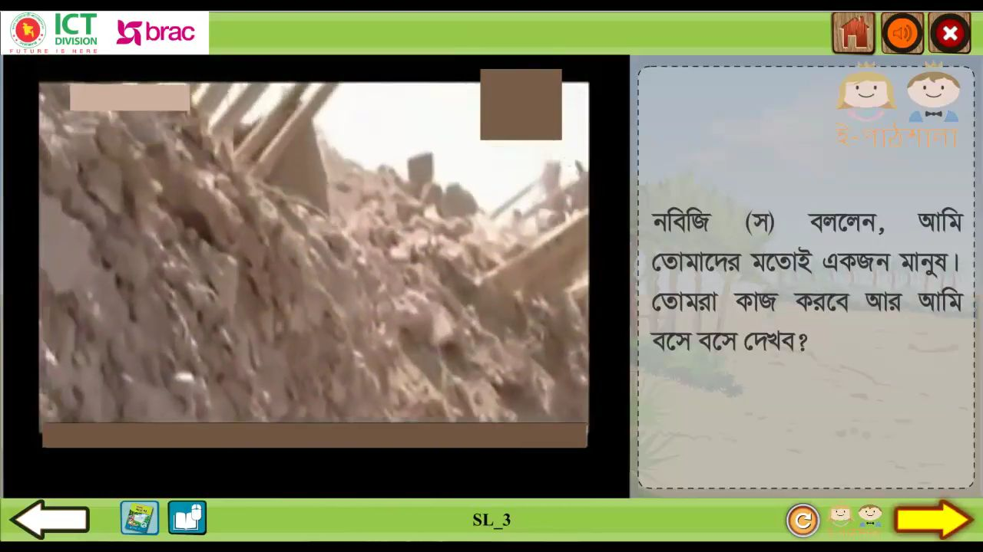
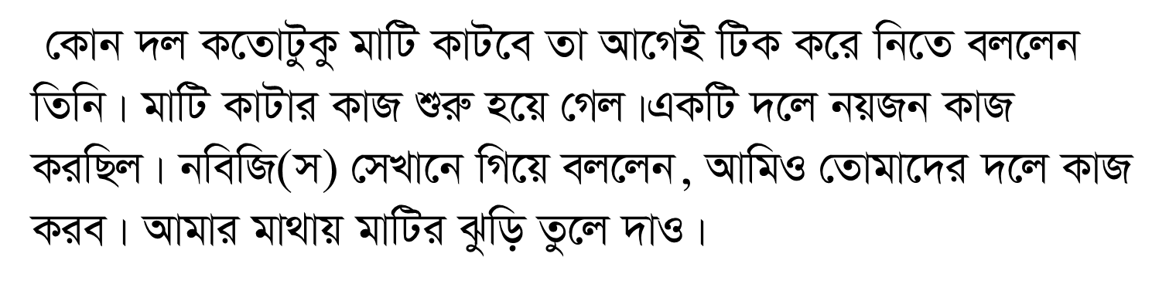

Slide 15
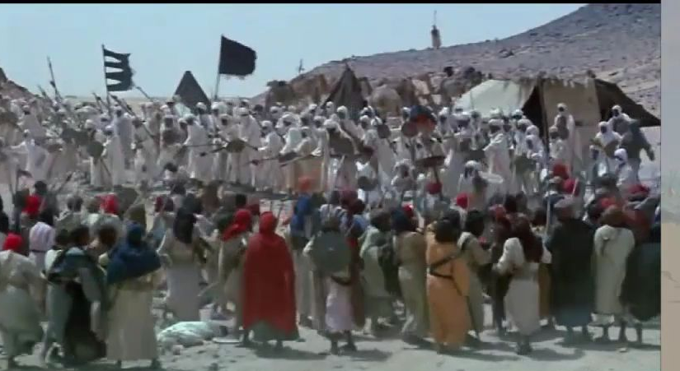
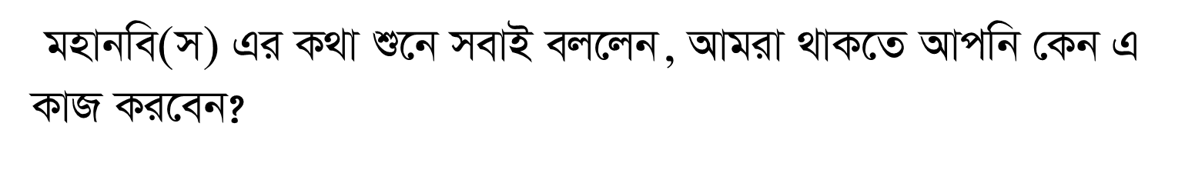

Slide 16
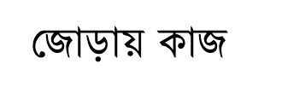
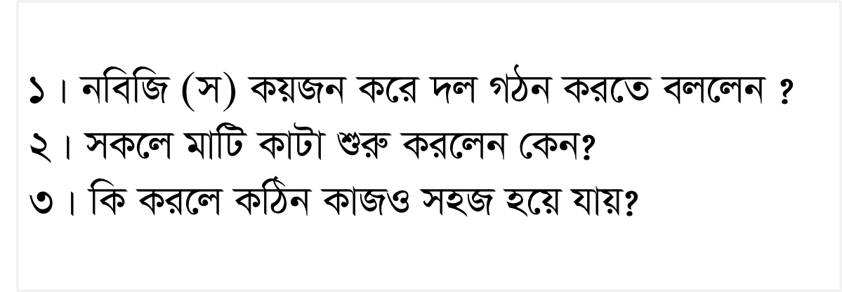
প্রশ্নের উত্তর লেখ।

Slide 17
শব্দার্থ লেখ
গড়া
তৈরি করা
আপত্তি
অমত
ঝুড়ি
বাঁশ বা বেতের চাঙাড়ি

Slide 18
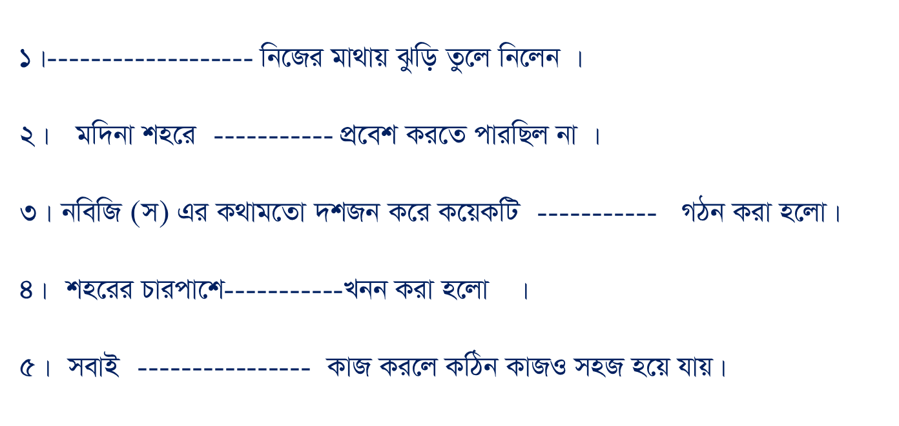
ঘরের ভিতরের শব্দগুলো খালি জায়গায় বসিয়ে বাক্য তৈরি কর।
মহানবি (স)
শত্রুরা
মিলেমিশে
দল
পরিখা

Slide 19
বিপরীত শব্দ লেখ
বাহির
প্রবেশ
সহজ
কঠিন
শুরু
শেষ

Slide 20
মূল্যায়ন
প্রশ্নের উত্তর লেখ।
১। কে নিজের মাথায় ঝুড়ি তুলে নিলেন?
২। সকলে মাটি কাটা শুরু করলেন কেন?
৩। কঠিন কাজ কীভাবে সহজ হয়ে যায়?

Slide 21
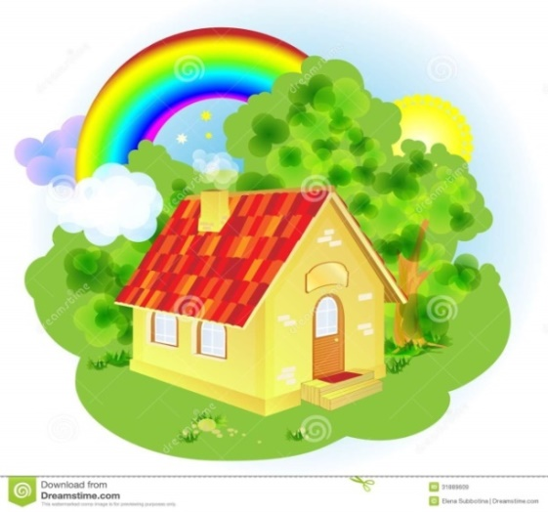
বাড়ির কাজ
নিচের শব্দগুলো দিয়ে বাক্য গঠন কর।
আপত্তি, মহানবি (স), পরিখা, দল, মিলেমিশে

Slide 22
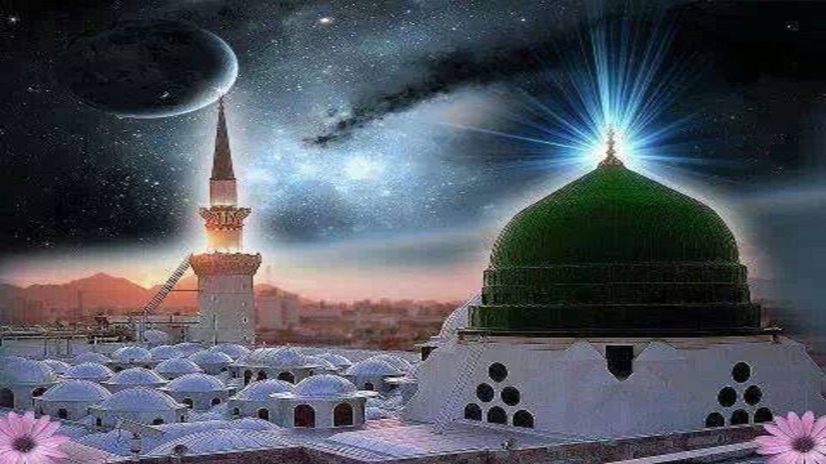
আবার দেখা হবে।

